Slide 1
Building conversational Voice Bots - lessons learned
or Everything you wanted to know about Voice Bots, but were too afraid to ask
Jakub Janczyk

Slide 2
Before I start… a few questions
Who spoke with a bot via phone?
Who is not sure if spoke with a bot via phone?
Does anyone implemented a bot - voice or text?

Slide 3
What’s the difference between a voice bot and IVR
Notes:
Bot głosowy to zupełnie co innego niż IVR. Chociaż pomaga rozwiązywać podobne problemy, może to robić bardziej efektywnie i w przyjaźniejszy sposób. Dokładnie te same akcje co w IVR można zrealizować za pomocą botów głosowych, jednak zamiast zmuszać człowieka po drugiej stronie do odrywania telefonu od ucha, i wybrania opcji - wystarczy, że powie swoją prośbę i bot to zrozumie. Szczególnie pomocne to jest gdy nie mamy łatwej możliwości wyboru opcji, np. podczas rozmowy przez zestaw głośnomówiący przy prowadzeniu samochodu.

Slide 4
What’s the difference between a voice bot and Siri, Alexa, etc?
Different tasks - voice assistants at home, voice bot at call center
Different quality of speech input to understand
Voice bots - public, voice assistants - limited audience
Notes:
Obie technologie znajdują się w obszarze konwersacji głosowej, jednak ich zastosowanie jest zdecydowanie inne. Siri czy Alexa zazwyczaj jest używana w domu, do realizacji konkretnych zadań. Zazwyczaj przez małą grupę osób - głos jest stały, jakość zbieranych wypowiedzi jest wysoka. Telefoniczne boty głosowe nie mają tego komfortu - muszą potrafić obsłużyć dowolnego człowieka, w dowolnym środowisku, z niską jakością przetwrzanego głosu. Mało tego, boty głosowe są zazwyczaj wystawione na publiczny dostęp (każdy może zadzwonić na infolinię), przez co trzeba przygotować się na różne sytuacje, także żarty czy wulgarne wypowiedzi.

Slide 5
What’s the difference between a voice bot and a chatbot?
Similar tasks
Main difference - input channel
Differences in input texts - typos vs misrepresentations
Requires more train sentences
Different nature of providing information/asking questions - voice bot needs to be more precise and concise
Response time
Notes:
Boty głosowe i tekstowe w wielu przypadach pozwalają zrealizwoać te same prośby użytkowników, różnicą jest jedynie kanał wejście. Niestety ta różnica powoduje że od strony implementacji boty głosowe są zupełnie inne od tekstowych. Głównym powodem jest jakość tekstu, jaki otrzymujemy przez telefon, a co za tym idzie, jakość jego rozpoznawania. O ile w przypadku botów głosowych wystąpić mogą literówki, tak w botach głosowych ich nie ma, ale za to każde słowo może być dowolnie przeinaczone. To powoduje, że konieczne jest czasami przyjęcie znaczenia jakiegoś słowa. Bot musi zostać nauczony dużo większą próbką zdań trenujących.
Poza tym, z powodu natury formy komunikacji, kwestie wypowiadane przez bota powinny być bardziej zwięzłe i konkretne - gdy zaczniemy mówić za dużo, człowiek straci kontekst, przez co poziom komunikacji z botem może spaść. W botach tesktowych podobne problemy nie występują - zawsze można wrócić do wcześniejszej wiadomości, czy przeczytać którąś wielokrotnie.

Slide 6
Where Voice Bots are being used?
Scheduling of appointments (cosmetic, medical, recruitment, etc)
Reminders of appointments
Satisfactions surveys
Polls
Sales
Data gathering
Information about prizes
Status check (packages, orders, etc)
Courier order
… and many more
Notes:
Bota można stosować praktycznie wszędzie - do umawiania wizyt (kosmetycznych, lekarskich i tym podobnych), spotkań rekrutacyjnych, przypominania o spotkaniach, przeprowadzania ankiet satysfakcji, sondaży, sprzedaży, zbierania wstępnych danych, potwierdzania chęci dalszego udziału w procesie, informowania zwycięzców o nagrodach, sprawdzania statusu przesyłek, zamówień, zamawiania kuriera i wielu innych.

Slide 7
Why to use Voice Bots instead of people?
Bots work 24/7
They don’t get tired
They don’t have to go on breaks
Thay handle multiple conversation at the same time
Cheaper and more efficient
People don’t want to wait 30 minutes for their call to be picked up
Notes:
Boty pracują przez całą dobę, nie męczą się, nie robią sobie przerw, mogą obsłużyć bardzo wielu klientów naraz. Zazwyczaj boty też są tańsze i mogą być bardziej skuteczne. Ludzie czasami nie chcą rozmawiać z botem, jednak jeśli zapyta się ich czy wolą czekać 30 minut na połączenie z człowiekiem, czy nie czekać, ale rozmawiać z botem - wybiorą tę drugą opcję. Boty oszczędzają czas.

Slide 8
What Bot can never do?
Bot can do anything...
...as long as it has access to proper data/systems
...and as long as it is cost-effective for the business
Notes:
Bot potrafi zrobić wszystko, o ile tylko ma dostępne dane i systemy, z którymi może współpracować. Bot nie weźmie danych do odpowiedzi z powietrza, muszą one być gdzieś przechowywane. Więc o ile tylko jakieś dane nie są zapisane na kartkach - bot będzie potrafił obsłużyć dowolne zapytanie klienta.
Czasami bot może coś potrafić, ale wykonanie tej akcji przez niego może być albo prawnie zabronione, albo finansowo i czasowo nieefektywne. Wtedy można przyjąć, że bot czegoś nie potrafi.

Slide 9
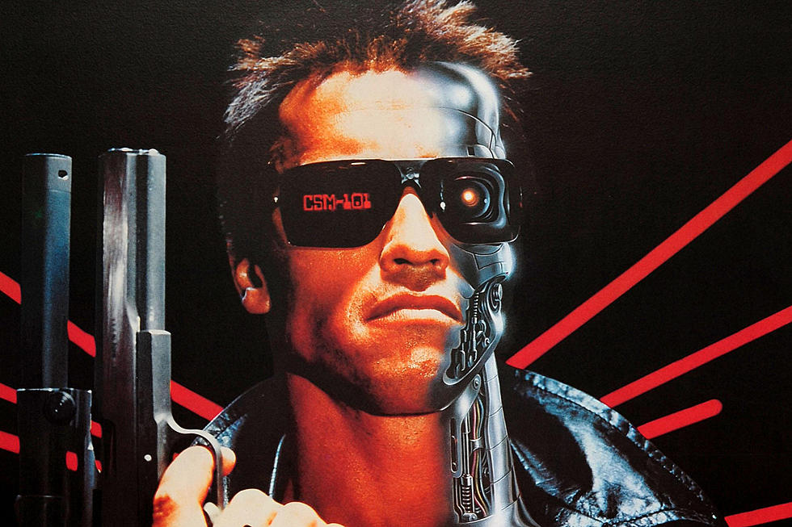
Will Bots replace humans?
In many cases they can
Some scenarios - not very cost-effective to use Bots
Most effective automatization - 80-90% of most common cases
Notes:
W wielu przypadkach jest możliwe całkowite wyeliminowanie udziału człowieka w rozmowach. Nie tylko obniża to koszty, ale także powoduje, że infolinia jest dostępna bez czekania i przez całą dobę.
Oczywiście nie zawsze jest sens albo możliwość zastąpienia człowieka. Boty najlepiej radzą sobie z automatyzacją 80% najczęstszych przypadków. Automatyzacja pozostałych może być nieopłacalna, niepożądana (np. w przypadku skomplikowanych przypadków, usług premium) lub zwyczajnie niemożliwa do zrealizowania. <<screen z terminatora?>>

Slide 10
How does the Voice Bot work?
Listens
Learns
Integrates
Client
Interprets
Responds
Gathers data

Slide 11
How is Voice Bos development different from other systems?
Not too many differences
From our perspective - kind of like microservices architecture
A lot of dependencies - especially external (telecom operators, AI mechanisms)
Fallbacks, backups
Cloud
Biggest difference - usage and extending, when it comes to AI
Notes:
W zasadzie nie ma wiele różnic. Implementację botów, z naszej perspektywy, możemy porównać do systemów mikroserwisowych. Występuje dużo różnych zależności, często zewnętrznych, na które nie mamy większego wpływu. Z tego też powodu mamy zapasowe serwery, zapasowych dostawców usług, które uruchamiamy, gdy których z podstawowych odmówi współpracy na znaczący okres.
Większość naszych serwerów stoi na chmurze, więc znowu, można powiedzieć, że wszystkie wyzwania stojące przed implementacją dowolnego systemu w chmurze, występują i tutaj.
Największe różnice pojawiają się na etapie użytkowania i rozbudowywania botów, gdyż do gry wchodzi sztuczna inteligencja, którą trzeba douczać poprawne prowadzenie rozmowy

Slide 12
What’s the hardest thing when it comes to building conversation engine?
Managing conversation state and handling proper way of conversations
Dozens of variables, hundreds of states
A lot of intents to handle
Asking another question during handling of different intent
Notes:
Najrudniejszym zadaniem zdecydowanie jest zarządzanie stanem rozmowy i skierowaniem jej na poprawne tory w danym momencie. Wszystko zależy oczywiście od złożoności bota, ale bywa, że stan bota zawiera dziesiątki różnych zmiennych, setki stanów. Biorąc pod uwagę jeszcze, że dany bot może załatwić wiele różnych spraw, może nie w tym samym czasie, ale jedna po drugiej, z czego mogą być one wykluczające, powoduje, że stan rozmowy jest najistotniejszą i najbardziej skomplikowaną rzeczą w bocie. Dodatkowo problematyczne jest wtrącanie tematów, np. w trakcie rezerwowania wizyty pytamy ile będzie kosztowała albo ile bedzie trwała wizyta

Slide 13
Are tests for AI solutions necessary?
Myth - it’s hard to test bots, it can easily get out of control
Testing is key aspect of building bots
Testing of scenarios
Regression tests after learning of bot
CucumberJS (1200 scenarios, around 20000 steps)
Notes:
Spotkałem się ze stwierdzeniem, że trudno jest testować boty, które tworzymy. Nawet te, które opieramy o platformy do tworzenia botów posiadające interfejs graficzny, jeżeli rozrosną się wystarczająco mocno mogą uciec spod kontroli. Moim zdaniem kluczowe jest testowanie tego typu rozwiązań. Nic nie stoi na przeszkodzie żeby zdefiniować scenariusze prawdziwych rozmów, które przeprowadzają użytkownicy, a następnie zwalidować czy po kolejnym douczeniu modelu (dodaniu zdania, dodaniu nowej gałęzi do naszego bota) ta ścieżka działa tak jak pierwotnie zakładaliśmy. My skorzystaliśmy z cucbmber.js <screen>

Slide 14
How to optimize bots?

Slide 15
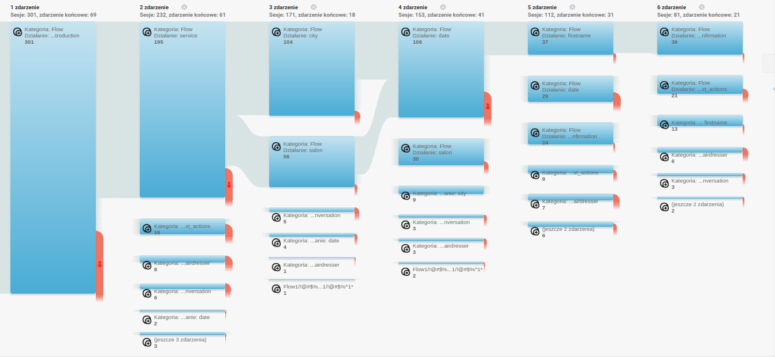
Flow charts
Notes:
To dowód na to że boty to są tak naprawdę aplikacje webowe tylko z interfejsem głosowym/tekstowym. Dzięki takiemu diagramowi wiemy gdzie szukać problemów, w konwersji. Możemy znaleźć pytanie, przy którym najwięcej osób się rozłącza. <przykładowy screen>

Slide 16
A/B testing
Checking people reaction to different: welcomes, texts, voices, etc..
Results sometimes very surprising - conversion might depend on single aspect
It’s possible to decrease costs without any loss on conversion
Notes:
w związku z tym, że boty to zwykłe aplikacje to tak jak w webowych aplikacjach możemy z łatwością przygotowywać eksperymenty, które sprawdzą jak ludzie reagują na: różne teksty, różne głosy, płeć lektora, złączenia pytań itd. W naszej pracy wykonaliśmy bardzo wiele eksperymentów - powitania w jld, złączenia pytań w jld, płeć lektora w badaniach pragma. Okazuje się, że wyniki mogą być bardzo zaskakujące, a konwersja okazuje się być zależna od jakiegoś czynnika. To m.in. dzięki temu udało nam się podnieść konwersję per telefon prawie o połowę w JLD na przestrzeni roku

Slide 17
Does it matter what voice is used (male/female)? Does different voices matter?
Not a big difference for male/female voices
Lector more effective in case of outgoing calls - it’s easier to “fool” customer
Synthesis - constant, predictable quality, more flexible, dynamic
Incorrect lector can easily discourage from conversation
Notes:
Z naszych testów wynika, że różnica pomiędzy tym samym botem z głosem męskim i damskim ma mniej więcej taką samą skuteczność. Ma jednak znaczenie w jaki sposób ten głos będzie przedstawiony. Jeśli lektor będzie mówił za wolno, niewyraźnie lub jakość będzie za słaba, może to zdecydowanie zniechęcić użytkowników do dalszej interakcji. W przypadku syntezy ten poziom jest zawsze stały i wiemy czego można oczekiwać - nie będzie żadnych niespodzianek.
Jesli chodzi o porównanie lektor vs synteza. Lektorem zdecydowanie łatwiej jest “nabrać” użytkownika, że rozmawia z prawdziwym człowiek, co w wielu przypadkach oznacza, że będzie chętniej rozmawiać. Z drugiej strony, sytneza jest bardziej elastyczniejsza, pozwala na produkowanie dowolnych wypowiedzi bota.

Slide 18
Can Bot handle multiple calls simultaneously?
Notes:
Oczywiście, bot może wykonywać tak dużo połączeń ile jest potrzeba. Jedynymi ograniczeniami są limity po stronie operatorów komunikacyjnych i zasoby serwerów.
My w jednym bocie robiliśmy 300 jednoczesnych połączeń.

Slide 19
How many AI is in those Bots?
Intent and entities recognition
Detecting voice mail
Biometrics
Gender detection
Speech to text
Text to speech
Bot monitoring
Questions and answers analysis
Handling transitions between questions
Notes:
Intent recognition, entities recognition, voicemail detection, biometryka, gender detection, zarządzanie przejściami między pytaniami (rasa), zamiana głosu na tekst, synteza, monitorowanie bota (grupowanie odpowiedzi, które zostały niezrozumiane przez bota), analiza pytania do oraz odpowiedzi udzielonej przez konsultanta w celu podpowiadania odpowiedzi konsultantom

Slide 20
Can Bots be created only by programmers? Can non-technical people do it as well?
Engagement non-technical people in creating scenarios, testing
Key matter - proper tools
Bot creation platforms
Notes:
Oczywiście, że nie. Dysponując odpowiednimi narzędziami każdy może wziąć udział w procesie tworzenia, czy doszkalania bota. W przypadku chatbotów tworzenie botów, ich scenariuszy, jest trochę łatwiejsze, ale nie jest niemożliwe w przypadku botów głosowym. My sami opracowujemy platformę, dzięki której dowolna osoba powinna mieć możliwość tworzenia i doskonalenia bota. << Screen z kreatora>>
Oczywiście sama implementacja bota to jedno, ale osoby nietechniczne bez problemu mogą, i powinny, brać udział w opracowywaniu scenariuszy rozmowy, definiowaniu odpowiedzi bota, czy jego testowaniu.

Slide 21
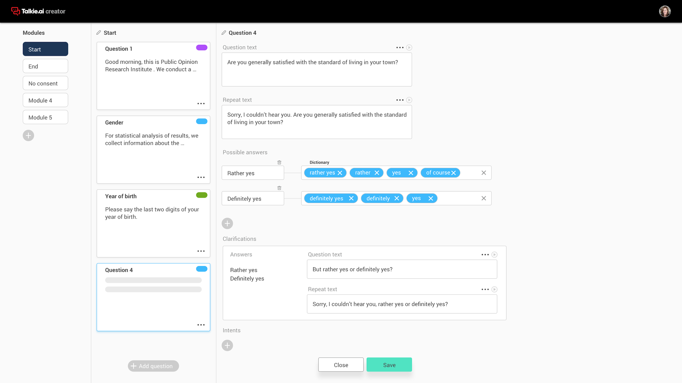

Slide 22
Can Bot understand context?
It has to know to which relates customer answer - i.e. what’s the yes/no answer for
Some bot answers strongly depends on context
Notes:
musi, przykłady

Slide 23
Can Bot work on its own?
Notes:
Niestety nie. Bota, poza stworzeniem, trzeba potem douczać, żeby potrafił rozpoznawać coraz lepiej intencje osób, z którymi rozmawia.

Slide 24
What is used to learn a Bot, how long, how does it looks like?
We learn bot using sentences, synonyms, etc.
2 stages of learning a Bot
Initial - Bot learning with sentences we know of
When Bot is already working - we use real answers for training
Continuous and infinite process
Intensive at start, with time goes down to only necessary minimum
Next Bot uses experiences from previous ones
Conversation analysis - transcripts
Notes:
Uczenie bota można podzielić na 2 fazy - początkowe, kiedy uczymy bota rozpoznawać zdania, wyrazy które my znamy i o których pomyślimy. Druga faza trwa gdy bot już działa. Każdą kolejną konwersację wykorzystujemy, żeby nauczyć bota rozpoznawać coraz to różniejsze wariacje odpowiedzi. Jest to proces ciągły i w pewnym sensie nieskończony, jednak największa intensywność jest na początku, z czasem konieczność uczenia bota spada do absolutnego minimum. Każdy kolejny bot też sprawia, że następne trzeba mniej uczyć, gdyż mogą wykorzystać to, czego nauczyły się już poprzednie.

Slide 25
What if bot misinterprets words said by customer?
It’s necessary to eliminate bad effects of misinterpretations
Necessary to create lists of synonyms
Training a Bot with sentences in different variations - phrases order, used words, etc.
Huge number of necessary phonetic synonyms
Notes:
Na obecnym etapie poziomu technologii głosowej, zawsze może się zdarzyć, że bot przeinaczy dowolne słowo. Z tego powodu, każde “istotne” słowo dostaje listę synonimów - zarówno pod względem znaczeniowym, jak i fonetycznym. Najlepszym przypadkiem jest słowo tak, które ma u nas już X synonimów fonetycznych, w tym takie jak “ptak”, “jak”, etc.

Slide 26
Can a Bot handle multiple intents at the same time?
Notes:
Oczywiście. To czy to będzie równolegle czy sekwencyjnie zależy w dużej mierze od wymagań bizensowych. Jednak bot jest w stanie zapamiętać poprzednią intencję i poprawnie do niej wrócić po zakończeniu nowej - o ile takie bedzie życzenie klienta. Może też kilka w jednym zdaniu! na przykład "Chciałbym się umówić na wizytę tylko nich Pani mi przypomni ile kosztuje strzyżenie w Galerii Mokotów?"

Slide 27
How important it is for a person to say some specific words expected by a bot?
Depending on business requirements - bot can handle only few, specified intents
It might be irritating for a customer that Bot cannot answer a question - often not because it does not understand
In case of known intents - it doesn’t have to be some very specific word said
Notes:
Zazwyczaj bot obsługuje kilka wybranych, zdefiniownaych zadań. Np. bot do umawiania wizyt nie będzie potrafił odpowiedzieć na pytanie o pogodę, o ile nie będzie takiego biznesowego wymagania. Z tego też powodu rozmówcę może irytować, że bot nie potrafi odpowiedzieć na zadane pytanie. Jednak nie wynika to z tego, że bot nie rozumie, a bardziej z tego, że nie jest nauczony odpowiedzi - bo nie ma takiej potrzeby.
Jeśli chodzi o znane intencje i odpowiedzi - o ile tylko bot jest dobrze nauczony, nie ma potrzeby trafienia w jakieś konkretne słowo - bot powinien rozumieć jego różnorakie synonimy. Jeśli wiemy jakich odpowiedzi lub pytań oczekujemy, wtedy jest dużo prościej przewidzieć różnorodne możliwe odpowiedzi.
W przypadku gdy bot czegoś nie zrozumie, zazwyczaj wyraźnie to powie i poprosi o powtórzenie.

Slide 28
What languages can a Bot speak?
Notes:
Boty działają w języku polskim, angielskim, francuskim, węgierskim. W dowolnym, w miarę popularnym języku. Jako, że bot potrzebuje wesprzeć się technologiami speech to text i text to speech, jeśli dowolna z nich wspiera wybrany język, bot może się nim posługiwać.

Slide 29
Can a Bot talk to other Bot?
Notes:
Oczywiście, dwa dobrze zbudowane boty mogą swobodnie ze sobą rozmawiać. O ile jeden bot rozumie intencje drugiego, nie ma żadnych przeszkód, żeby się ze sobą dogadały. My produkcyjnie nie realizowaliśmy czegoś takiego, jednak mamy testowe boty, które dzwonią do siebie, żeby zweryfikować czy jeden z nich działa poprawnie i czy nasze połączenia telekomunikacyjne są w porządku.

Slide 30
Can a Bot speak any voice?
Synthesis or lector
Ready text-to-speech technology
Creating voice on our own - time consuming and requires a lot of resources
Available technologies/services to reduce it significantly
Notes:
Tak, bot może mówić dowolnym głosem. Nie jest to łatwe - w najprostszym przypadku najlepiej użyć jakiejś gotowej technologii text-to-speech, których jest obecnie mnóstwo. Istnieją jednak dostępne, open-sourcowe rozwiązania, pozwalające na stworzenie głosu na podstawie własnych nagrań. Taki bot może wtedy swobodnie mówić Twoim głosem. Oczywiście nie jest to zadanie proste, potrzebna jest duża ilość nagrań danego głosu, jednak jak najbardziej osiągalna.

Slide 31
Do you see difference when it comes to using Bots by people in different age? Is it harder for elders?
There are problems with hearing everything, or understand a Bot
Longer conversation, but often finished with a success
Older people doesn’t have prejudice against a Bot
Prejudices are hardest to eliminate
Notes:
Oczywiście, starszym osobom czasami jest się ciężej dogadać z botem niż osobie młodszej. Często wynika to z niedosłyszenia pewnych wypowiedzi bota. Jednak z naszego doświadczenia wynika, że nawet jeśli rozmowy trwają dłużej, to starsze osoby są w stanie je dokończyć. Możliwe, że wynika to z faktu, że starsze osoby nie mają uprzedzeń w stosunku do bota, albo nawet nie rozpoznają, że rozmawaiają z botem. Uprzedzenia są największym problemem jeśli chodzi o skuteczność bota i najtrudniej je zniwelować. Chociażby bot był najlepszy na świecie, miał załatwić twoją sprawę dużo szybciej niż człowiek, i zrobiłby to perfekcyjnie - jeśli ktoś nie chce rozmawiać z botem, nie ma siły która potrafi taką osobę przekonać do rozmowy.

Slide 32
What do you do when a customer is aggressive against a Bot?
Bot would not be offended
We try to ease the situation
Reminded that conversation is with a Bot
Last resort - ending a conversation or redirect to a human
Around 0,5% of conversations contains some curse
Notes:
W takich sytuacjach staramy się oczywiście załagodzić sytuację, poprzez spokojne, wyważone odpowiedzi, zaznaczające że człowiek rozmawia z botem i prosimy o wyrozumiałość. W miarę możliwości staramy się pomóc rozwiązać sprawę, z jaką ktoś do nas dzwoni, jeśli jednak ktoś uparcie próbuje wyzywać bota, kończymy rozmowę, albo przekierowujemy do człowieka do call center, jeśli jest taka możlwość i życzenie biznesowe klienta. Wbrew pozorom, nie występuje dużo takich przypadków, w których ktoś jest bardzo wulgarny. << statsy z JLD?>>

Slide 33
Does people know they speak with a Bot? Do you want them to know?
In many cases people don’t know they are speaking with a Bot
It comes out when a Bot would not understand something
It’s better for us when people don’t know they speak with a Bot - prejudices
In some cases - it doesn’t matter
Notes:
Wbrew pozorom, w wielu przypadakch ludzie nie zdają sobie sprawy z tego, że rozmawiają z botami. Zazwyczaj to wychodzi, gdy bot czegoś nie zrozumie i prosi o powtórzenie odpowiedzi. Jednak do takiego momentu z tonu wypowiedzi wyraźnie widać, że człowiek myśli że rozmawia z prawdziwym człowiekiem.
Czy chcemy, żeby wiedzieli? To zależy od przypadku. W większości nie, lepiej gdy człowiek myśli, że rozmawia z innym człowiekiem, bo jest mniej uprzedzony i łatwiej mu pomóc załatwić jego sprawę. Czasami to nie ma znaczenia. Jednym z przypadków, w których chcemy dać znać, że to bot jest np. gdy ktoś zaczyna używać wulgaryzmów, albo gdy nie jesteśmy w stanie pomóc ze sprawą - wtedy trzeba poinformować, że ktoś rozmawia z botem i przeprosić za problemy z załatwieniem sprawy.

Slide 34
What are the obvious thing you already know having experience?
One question per Bot sentence
Just creating a Bot wouldn’t mean people will start interacting with it
Bot never stops learning
People find dozens of ways to answer a simple yes/no question
NLP technology is growing really fast and it needs constant monitoring
Integration with telecom infrastructure is full of traps and unobvious problems, especially at the beginning
Notes:
Jedno pytanie na jedną wypowiedź
samo stworzenie bota nie sprawi że ludzie zaczną do niego pisać/dzwonić - najprościej jest automatyzować kanały, które już są oblegane lub włożyć wystarczająco dużo wysiłku marketingowego żeby ożywić dany kanał
bot nigdy nie przestaje się uczyć - firmy, które mają za sobą wdrożenie bota zaczynają rozumieć, że nawet rok- dwa lata po wdrożeniu może zdarzyć się sytuacja, że bot czegoś nie zrozumie. Bot jak człowiek musi zostać douczony w momencie gdy zmienia się oferta lub polityka danej firmy.
ludzie potrafią na setki sposób odpowiedzieć na pytanie, gdzie oczekujemy odpowiedzi tak lub nie - czasmi też trzeba dobrze zadać pytanie. Jeśli np. Mamy “czy mogę jeszcze w czymś pomóc” ludzie odpowiadają “tak”, lepiej zapytać “w czym jeszcze mogę pomóc”
technologia NLP rozwija się bardzo szybko i należy ją stale monitorować żeby nie wypaść z obiegu, a nasza implementacja mogła być tak prosta jak to w danym momencie możliwe
Integracja z infrastrukturą telekomunikacyjną jest pełna pułapek i nieoczywistości, zwłaszcza na początku

Slide 35
Thank you!

